Slide 1
Ritlist
Vinnustofa nr. 1

Slide 2
Fyrsta æfingin: Djákninn á Myrká
Í fyrri daga var djákni einn að Myrká í Eyjafirði; ekki er þess getið, hvað hann hét. Hann var í þingum við konu, sem Guðrún hét; hún átti að sumra sögn heima á Bægisá, hinum megin Hörgár, og var hún þjónustustúlka prestsins þar. Djákninn átti hest gráföxóttan, og reið hann honum jafnan; þann hest kallaði hann Faxa. Einhverju sinni bar svo til litlu fyrir jól, að djákninn fór til Bægisár til að bjóða Guðrúnu til jólagleði að Myrká og hét henni að vitja hennar í ákveðinn tíma og fylgja henni til gleðinnar aðfangadagskvöld jóla. Dagana áður en djákninn fór að bjóða Guðrúnu, hafði gjört snjóa mikla og ísalög; en þann sama dag sem hann reið til Bægisár, kom asahláka og leysing, og þegar á leið daginn, varð áin ófær fyrir jakaferðum og vatnagangi, á meðan djákninn tafði á Bægisá. …
Notes:
Spyrðu nemendur og/eða fræddu þá um hvað kom fyrir djáknann

Slide 3
Djákninn á Myrká :frh:
Frá því að djákninn fór frá Bægisá og til þess á aðfangadaginn, hafði engin fregn farið milli Myrkár og Bægisár um þessa atburði neina sökum leysinga og vatnagangs. En á aðfangadaginn ver veður stilltara, og hafði runnið úr ánni um nóttina, svo að Guðrún hugði gott til jólagleðinnar á Myrká. Þegar leið á daginn, fór hún að búa sig, og þegar hún var vel á veg komin með það, heyrði hún, að það var barið; fór þá önnur kona til dyra, sem hjá henni var, en sá engan úti, enda var hvorki bjart úti né myrkt, því tungl óð í skýjum og dró ýmist frá eða fyrir. Þegar stúlka þessi kom inn aftur og kvaðst ekki hafa séð neitt, sagði Guðrún: „Til mín mun leikurinn gjörður, og skal ég að vísu út ganga.“

Slide 4
Djákninn á Myrká :frh:
Var hún þá albúin, nema að hún átti eftir að fara í hempuna. Tók hún þá til hempunnar og fór í aðra ermina, en fleygði hinni erminni fram yfir öxlina og hélt svo í hana. Þegar hún kom út, sá hún Faxa standa fyrir dyrum og mann hjá, er hún ætlaði, að væri djákninn. Ekki er þess getið, að þau hafi átt orðræðu saman. Hann tók Guðrúnu og setti á bak og settist síðan sjálfur á bak fyrir framan hana. Riðu þau þá svo um hríð, að þau töluðust ekki við. Nú komu þau til Hörgár, og voru að henni skarir háar, en þegar hesturinn steyptist fram af skörinni, lyftist upp hattur djáknans að aftanverðu, og sá Guðrún þá í höfuðkúpuna bera. Í þeirri svipan rak skýin frá tunglinu; þá mælti hann:

Slide 5
Djákninn á Myrká :frh:
„Máninn líður, dauðinn ríður; sérðu ekki hvítan blett í hnakka mínum, Garún, Garún?“
(Netútgáfan 1997)

Slide 6
Fyrsta æfingin: Djákninn á Myrká
Skáldið Jóhann Jónsson (1896-1932) orti ljóðið Vögguvisu með því að spinna út frá ofangreindu ljóði:
Máninn líður. Dauðinn ríður. Skuggar gráir hljótt yfir hjarnið sveima. Gaman er um gæfu horfna að dreyma. Máninn líður. (Jóhann Hjálmarsson 2002)

Slide 7
Fyrsta æfingin: Djákninn á Myrká
Í þessari ritunaræfingu eigið þið að líkja eftir umgjörð (formi) ljóðsins Vögguvísu og semja eigið ljóð
Í ljóðinu eiga eitt eða fleiri af eftirfarandi hugtökum að koma fyrir: samkennd, samvitund, samlíðun, samhygð, skömm, blygðun

Slide 8
Önnur æfingin: Frjálst form
Semjið ljóð þar sem fram koma eftirfarandi orð: tré, stígur, dreki, stolt

Slide 9
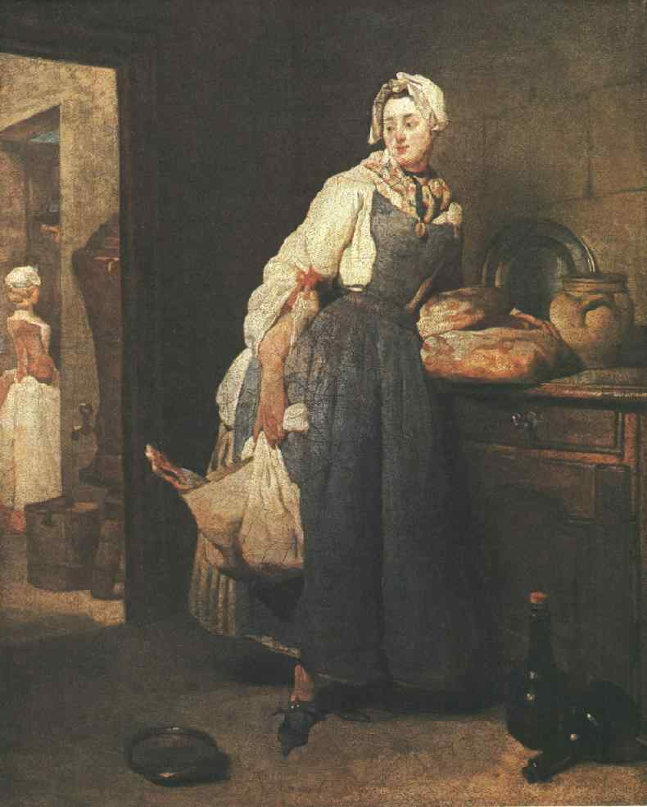
Þriðja æfingin: 3. persónu frásögn
Stolt? • Ást?
Skömm? • Hatur?
Samkennd? • Annað?
Notes:
Skoraðu á nemendur að miðla einhverjum af þessum tilfinningum eða fjalla um þær

Slide 10
Æfing
Klisjukenndar myndlíkingar (viðlíkingar) Dæmi: Háll sem áll Björt sem sólin Dimm eins og nóttin

Slide 11
Æfing
Klisjukenndar myndlíkingar (viðlíkingar) Dæmi: Háll sem Björt sem Dimm eins og

Slide 12
Æfing: Þrjár umbreyttar klisjukenndar myndlíkingar (viðlíkingar)
Skrifaðu ljóð sem opnar á einni af þessum þremur málsgreinum, lýkur á annarri og inniheldur þá þriðju. Einnig má nota einhverja línuna sem titil. Skrifaðu á bilinu 8-10 málsgreinar sem tengja málsgreinarnar. Þú hefur 15 mínútur. (Eiríkur Örn Norðdhal)

Slide 13
Að lokinni æfingu
Að stökkva á milli ólíkra mynda – eða blanda saman ólíkum textum – er aðferð til þess að skapa ósamræmi eða orku. Á milli ólíkra textaelementa skapast yfirleitt einhvers konar spenna, einhvers konar gap sem brúast, sem gneistar á milli. Allur texti lifir og þrífst á ójafnvægi sem leitar jafnvægis – án þessa ójafnvægis er textinn átakalaus og framvindan fyrirsjáanleg. En bilin mega heldur ekki vera of stór – það er munur á fallegum tónskratta og einföldum hávaða. (EÖN)

Slide 14
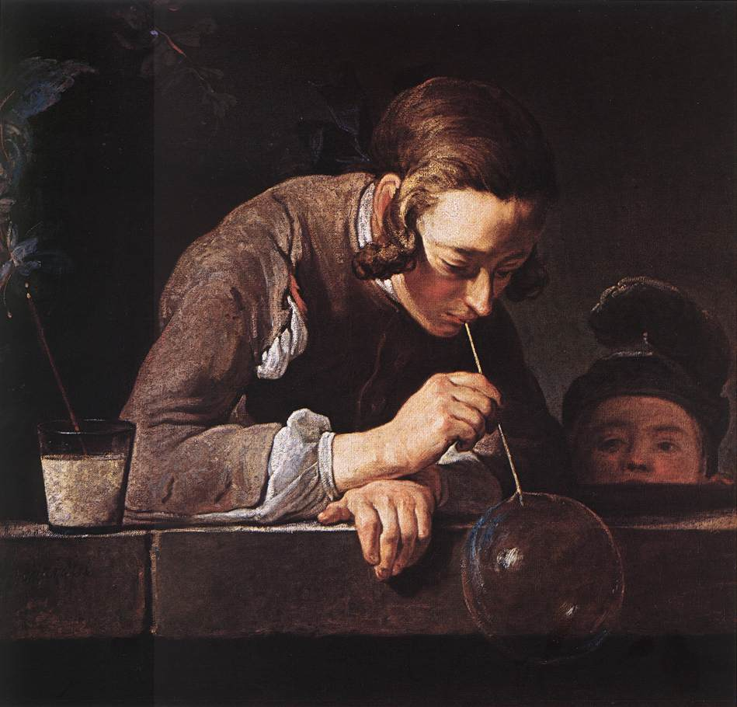
Fimmta æfingin: Í nákvæmlega 10 orðum
Ótti? • Öfund?
Abrýðisemi? • Gleði?
Traust? • Annað?
Notes:
Skoraðu á nemendur að miðla einhverjum af þessum tilfinningum eða fjalla um þær

Slide 15
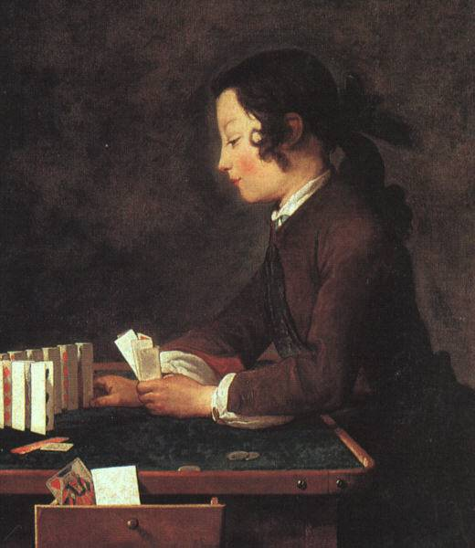
Sjötta æfingin: Ljóð um skömm

Slide 16
Heimaverkefni
Gefið ykkur fimmtán mínútur til þess að skrifa texta/ljóð um það hvernig, hvers vegna eða hvað þið viljið skrifa – þið þurfið ekki að deila honum með bekknum, frekar en þið viljið, en getið sett þá á Facebooksíðuna ykkar.
Sendið mér hugleiðingar ykkar.
Að því loknu ræðum við textana sem þið senduð inn.

Slide 17
Í næsta tíma
Vinnið þið meira í hópum
Þið eignist „ritvini“ innan bekkjarins
Á morgun munuð þið
sýna þeim eitthvað sem þið skrifuðuð í dag/í kvöld og gætuð hugsað ykkur að vinna meira með
sýna þeim eitthvað sem þið skrifuðuð fyrir þetta námskeið og gætuð hugsað ykkur að vinna frekar
Vinnið með stöðugt nýjum ritvinum í „rithringjum“
Niðurstaðan verður (ef til vill/vonandi) sú að þið eignist ritvini sem þið getið átt í áframhaldandi samstarfi við

Slide 18
Ritlist :glósur:
Ef maður vill læra að skrifa þarf maður – fyrir utan að lesa af trúarlegri áfergju – að skrifa mikið og oft. Allt annað kemur af sjálfu sér, maður verður smám saman til, skref fyrir skref. Þeim mun meira sem maður skrifar, þeim mun betur veit maður hvernig maður vill skrifa.

Slide 19
Ritlist :frh:
Ritlist er ekki iðn frekar en tónlist – og við höfum mismikla forgjöf þegar kemur að fyrstu skrefunum, misfljót að tileinka okkur grundvallarreglurnar – en ég er sannfærður um að það geti allir lært að skrifa einsog þeir vilja sjálfir skrifa og það eina sem þurfi til sé æfing og ástundun.
(Eiríkur Örn Norðdahl)

